Slide 1
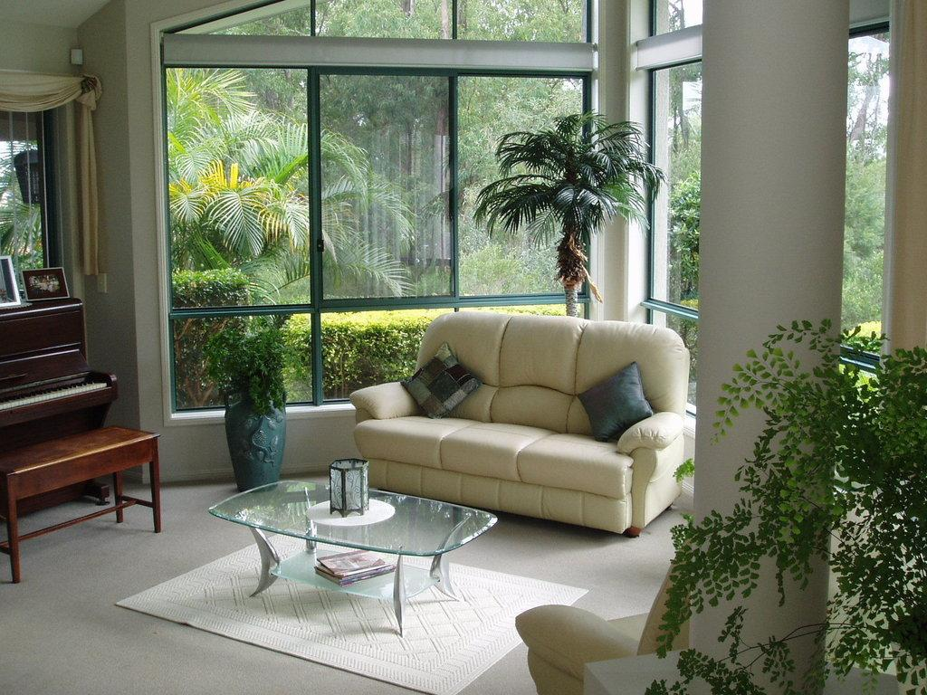



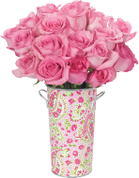




All for love

Slide 2


La Saint-Valentin est arrivée !

Slide 3
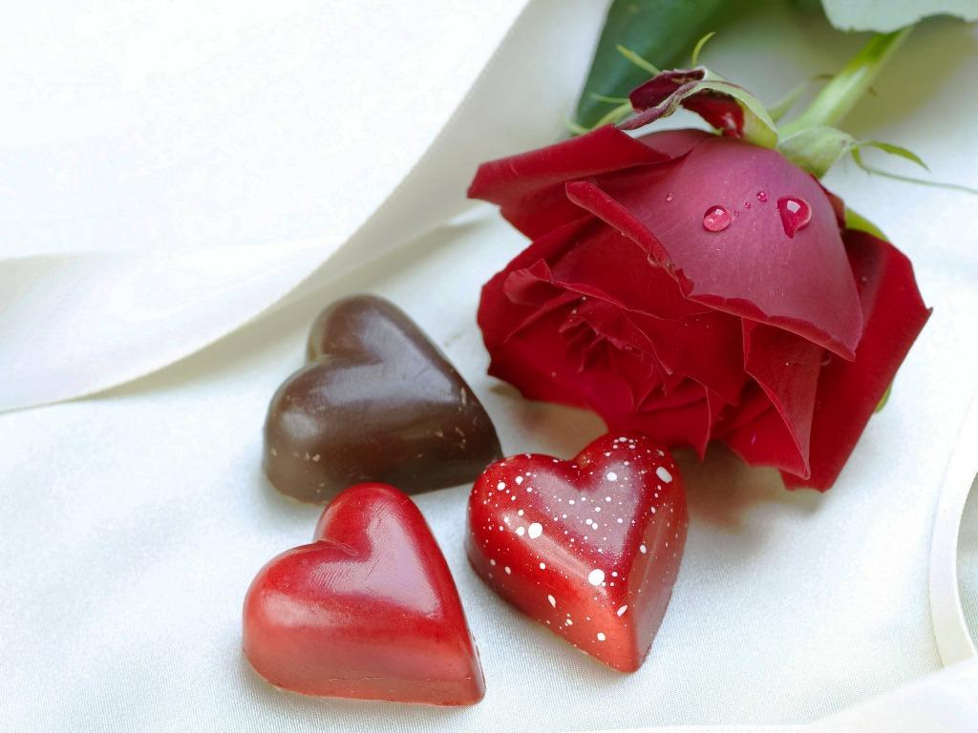
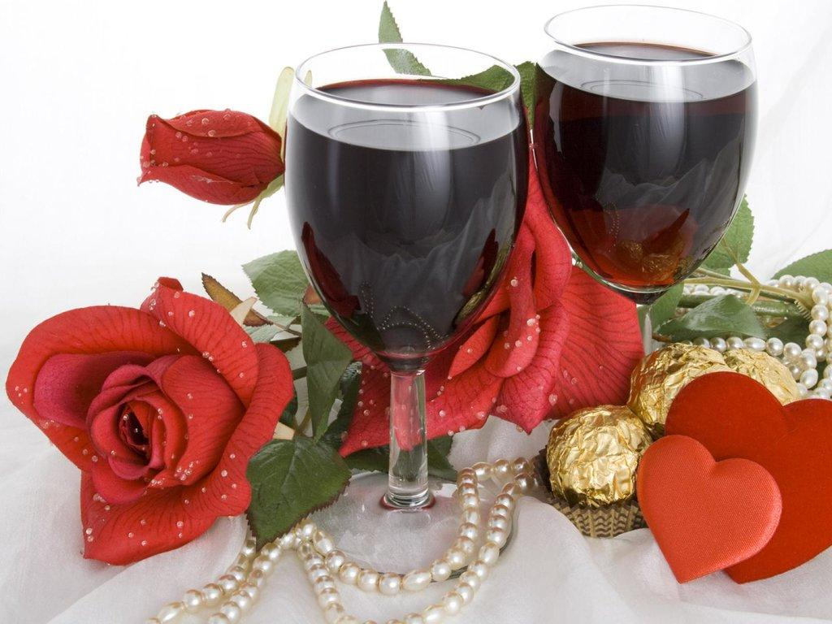

Voici une rose pour ton amitié
Car tu es un/e ami/e formidable
Je voulais te prouver combien
tu es important/e a mes yeux.
Joyeuse St-Valentin !

Slide 4
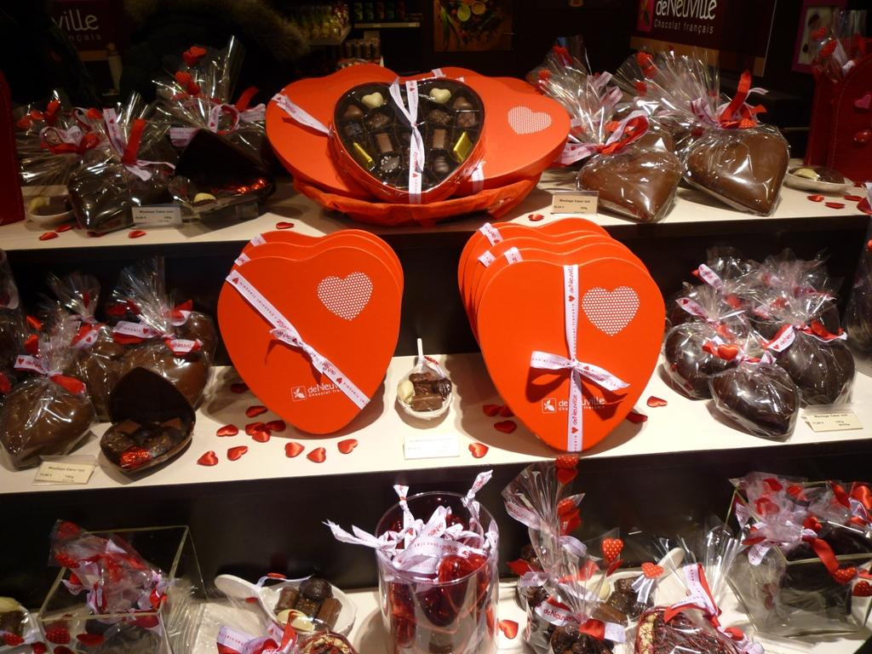


Slide 5
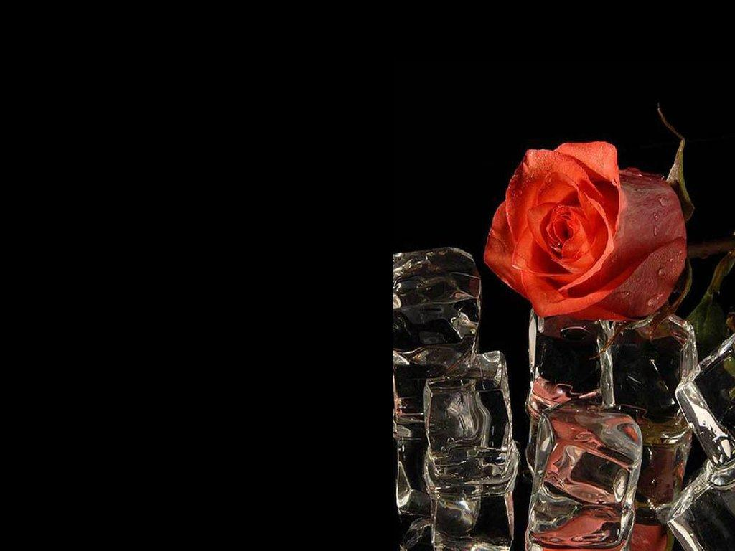



Ce Valentin se fait porteur de tous les voeux de bonheur qui peuvent aisément déborder de cette splendide journée, puisqu'elle est là pour animer de joie,de rire et de gaieté,tous les coeurs les plus joyeux qui veulent se sentir heureux.
Heureuse Saint-Valentin!

Slide 6

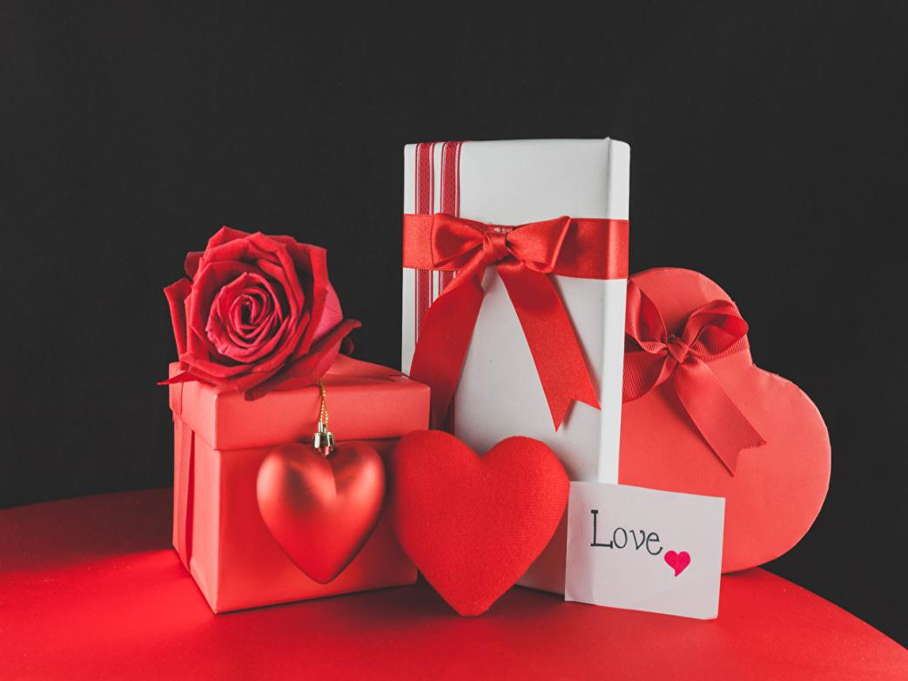


Slide 7
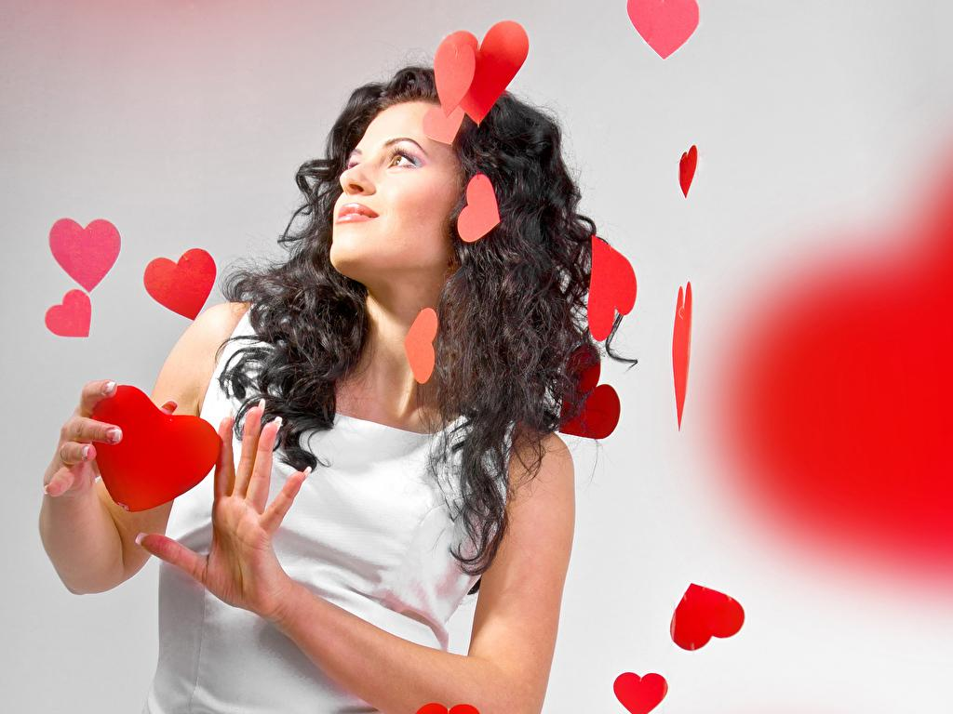


Slide 8
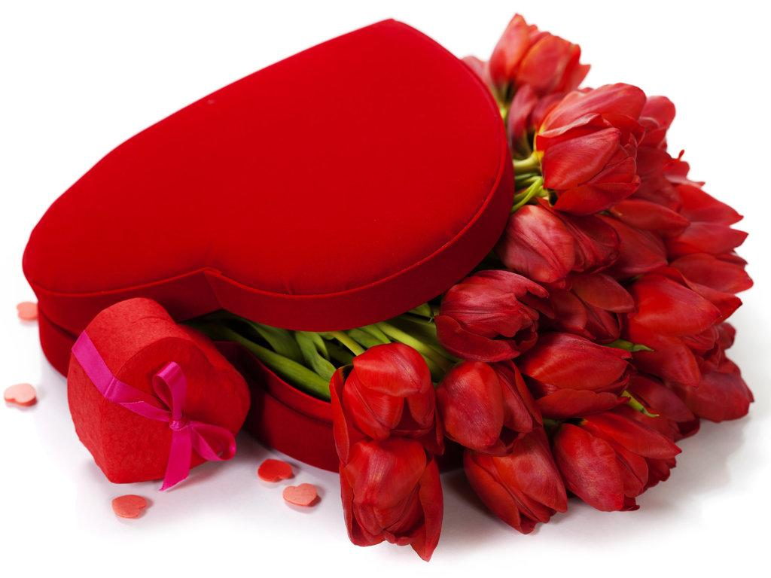
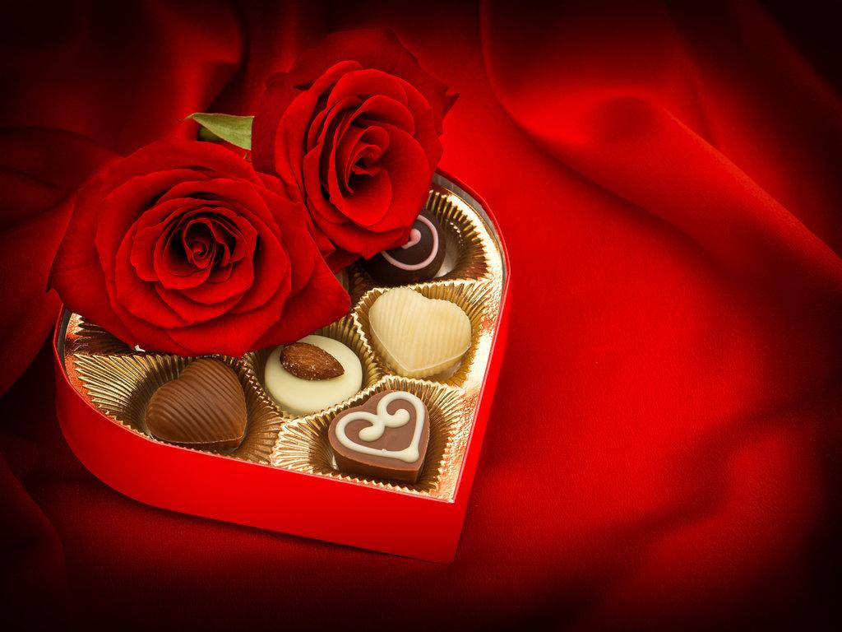

“L'amour n'est pas seulement un sentiment,il est aussi un art”.

Slide 9
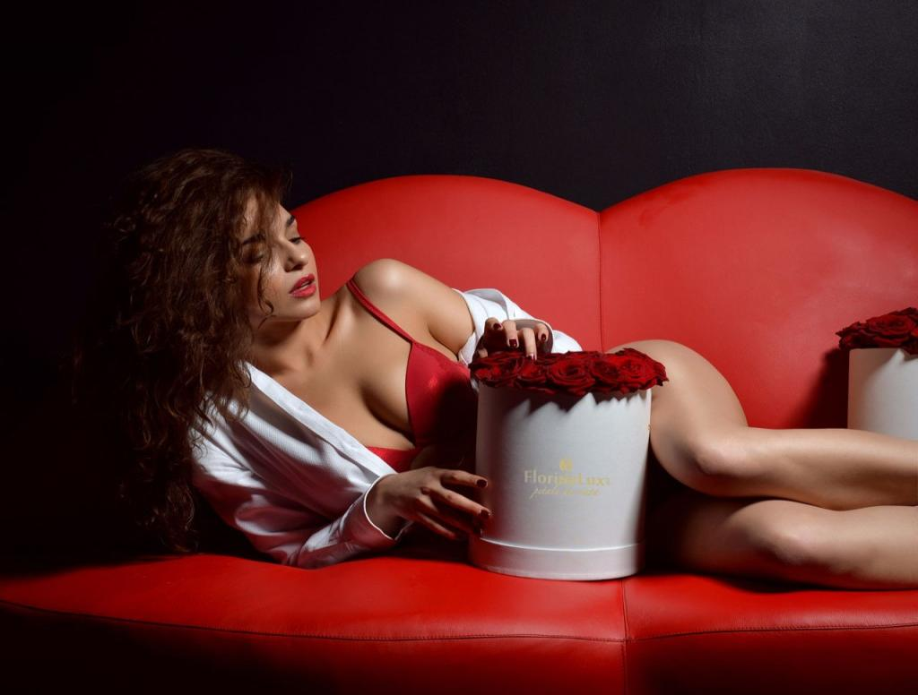


Slide 10

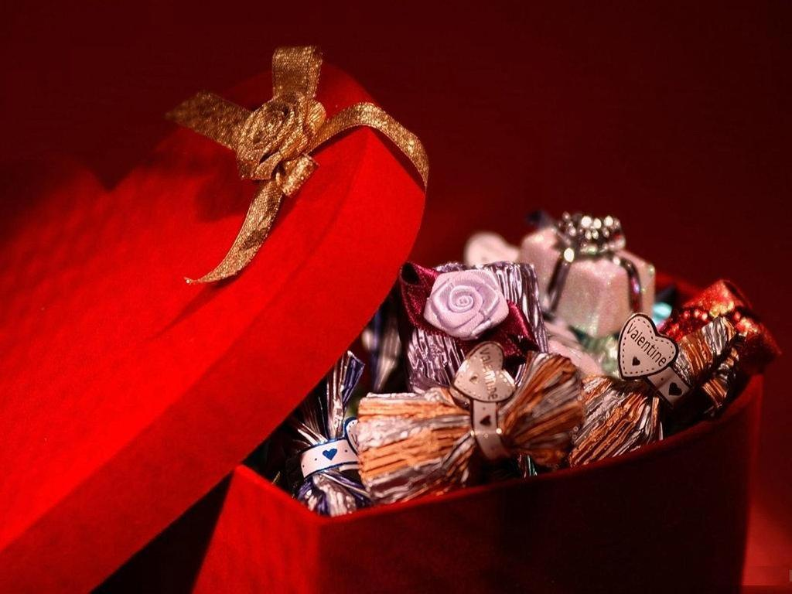

Slide 11

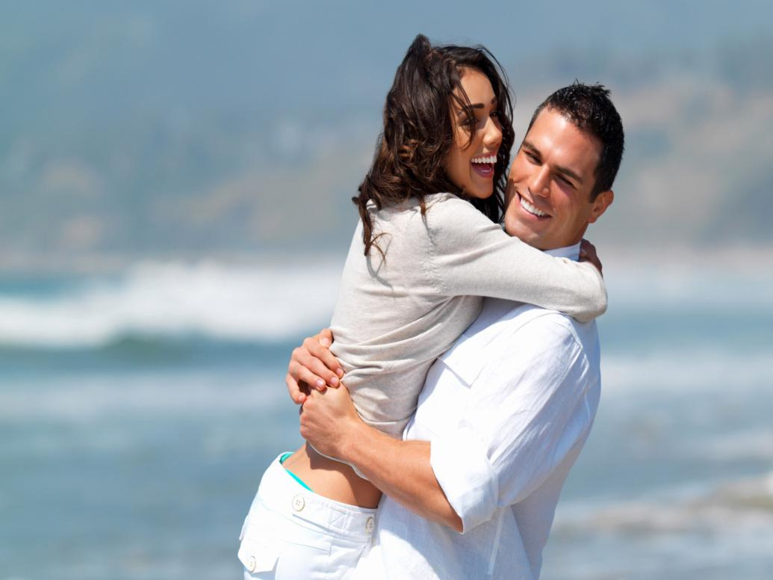
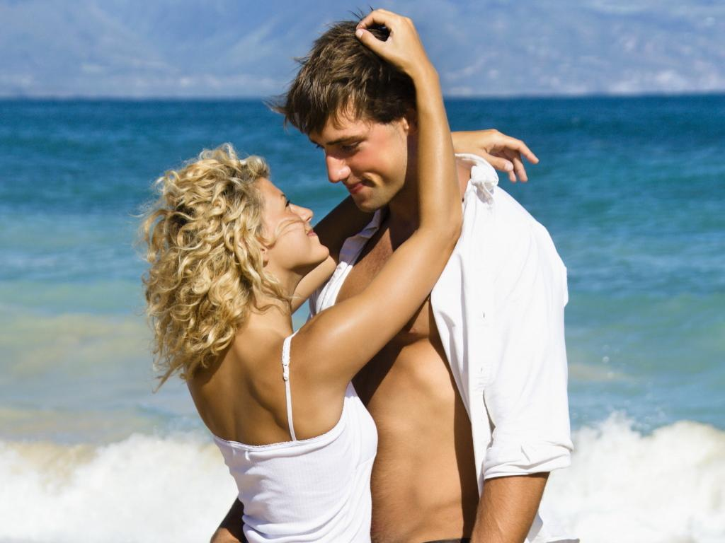
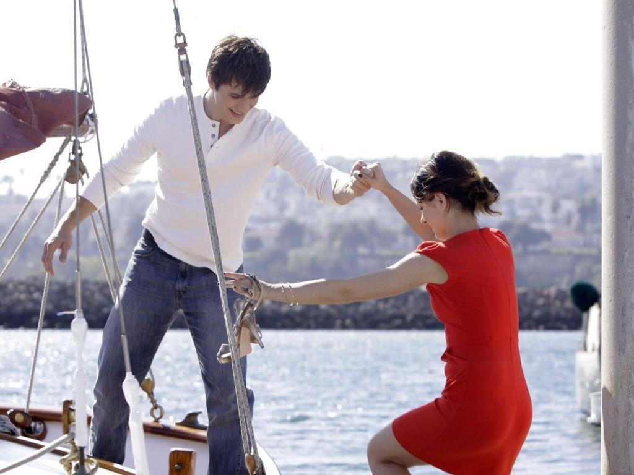
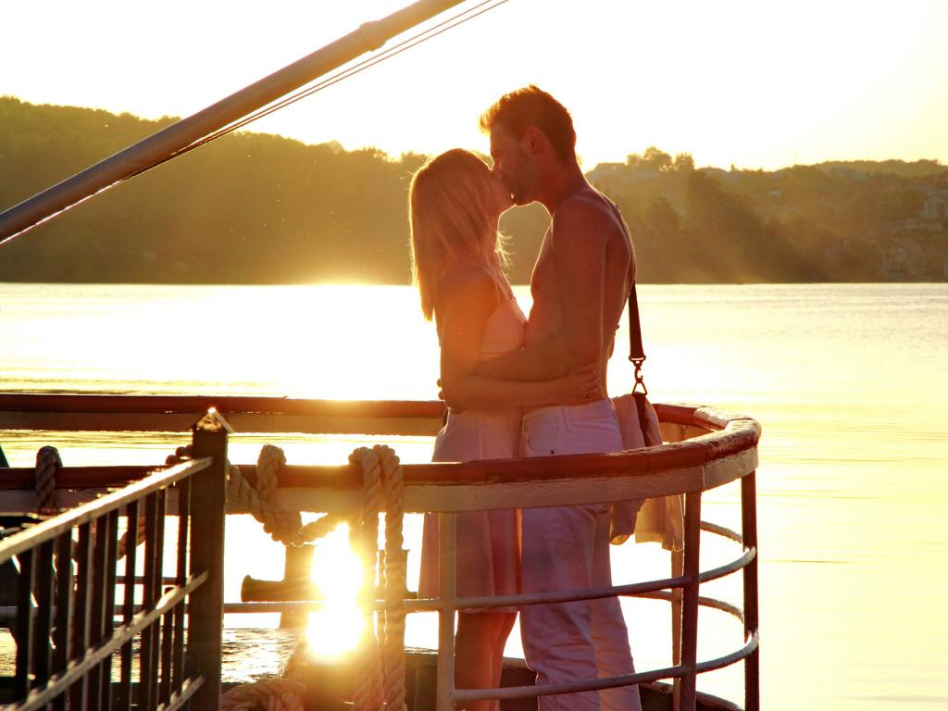
Puisse cette journée
haute en couleurs
être suffisamment
merveilleuse pour faire
battre tous les coeurs
au rythme du bonheur.
Bonne Saint-Valentin !

Slide 12
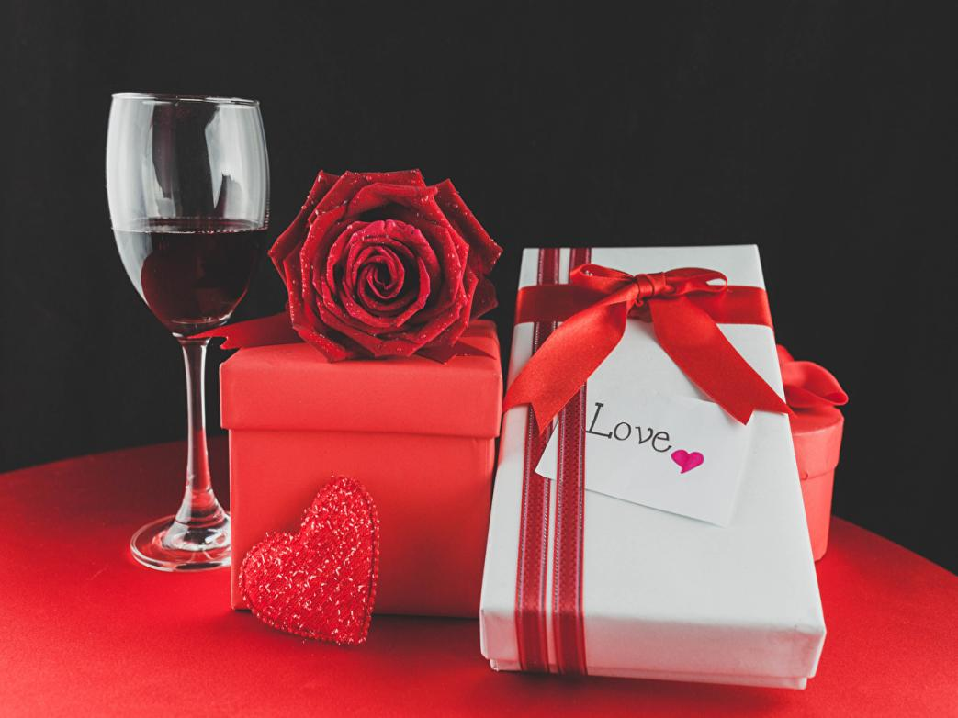
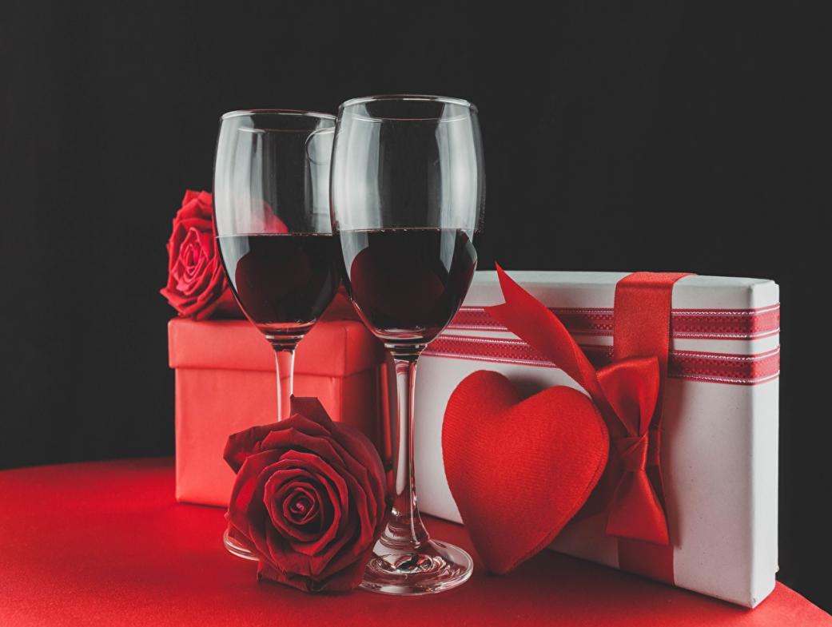

Slide 13
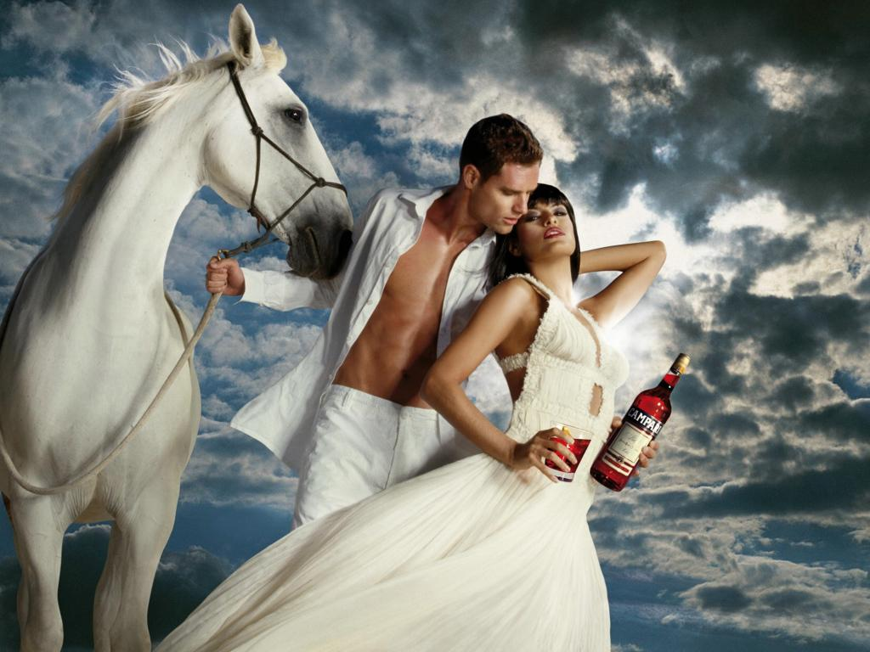



Slide 14
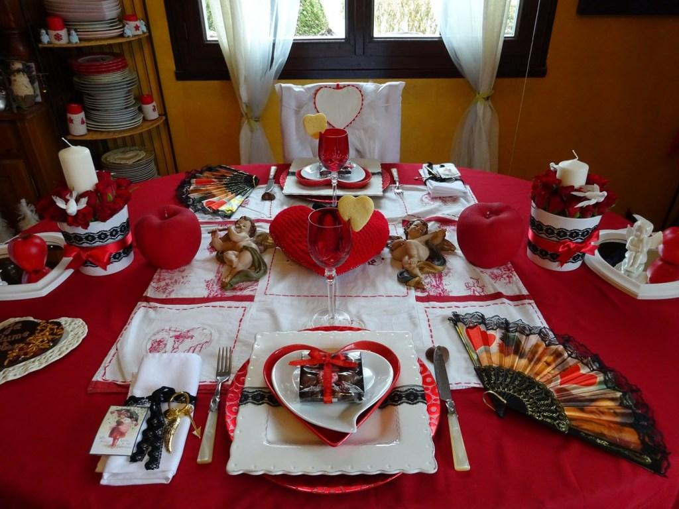
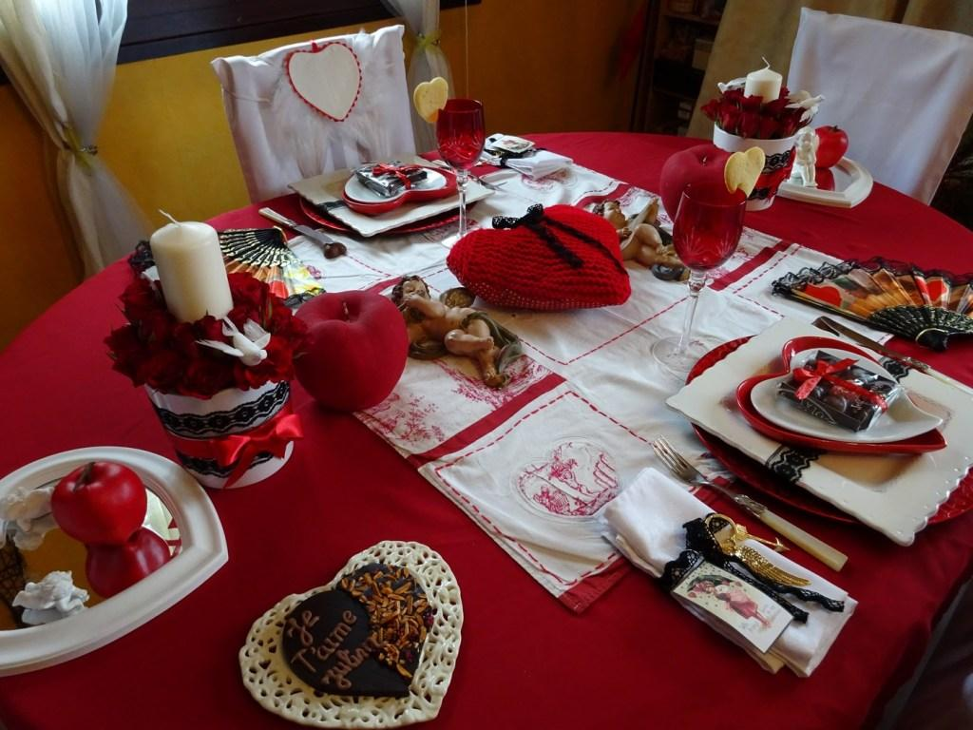
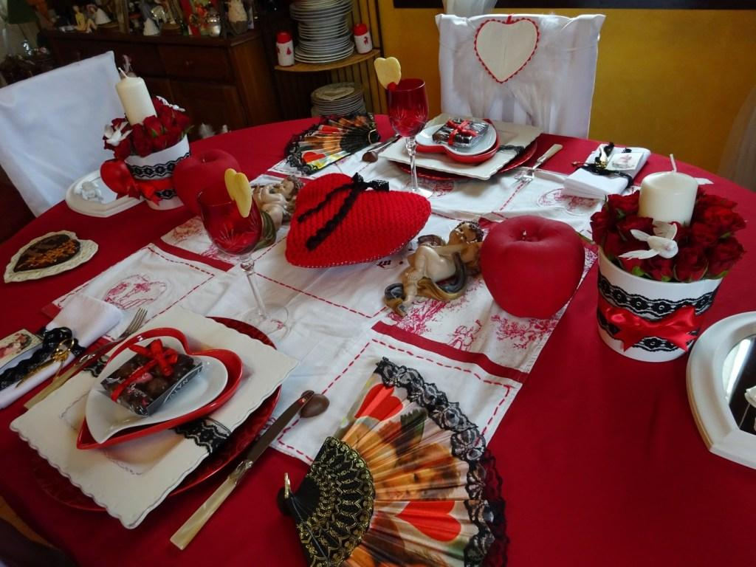

Slide 15
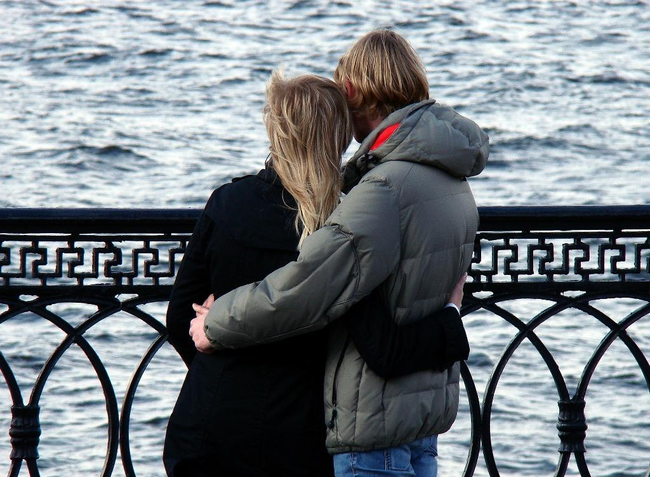




Slide 16
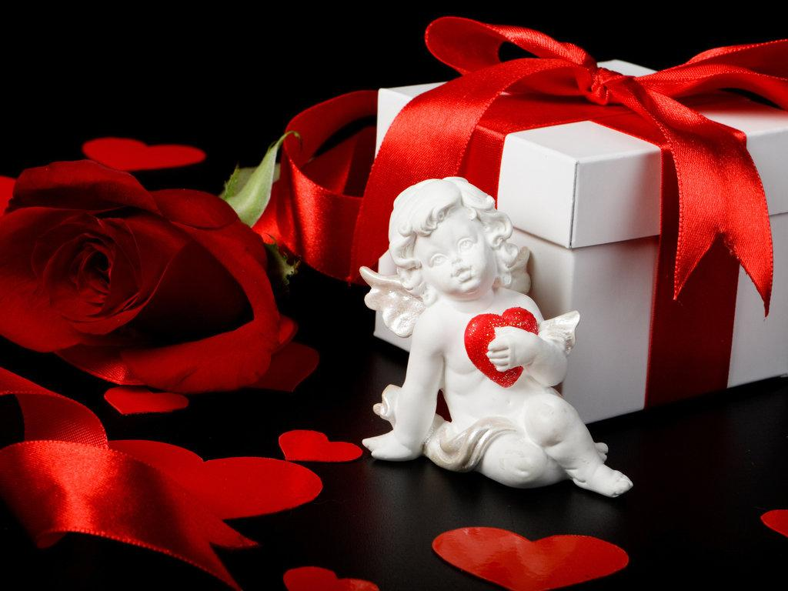
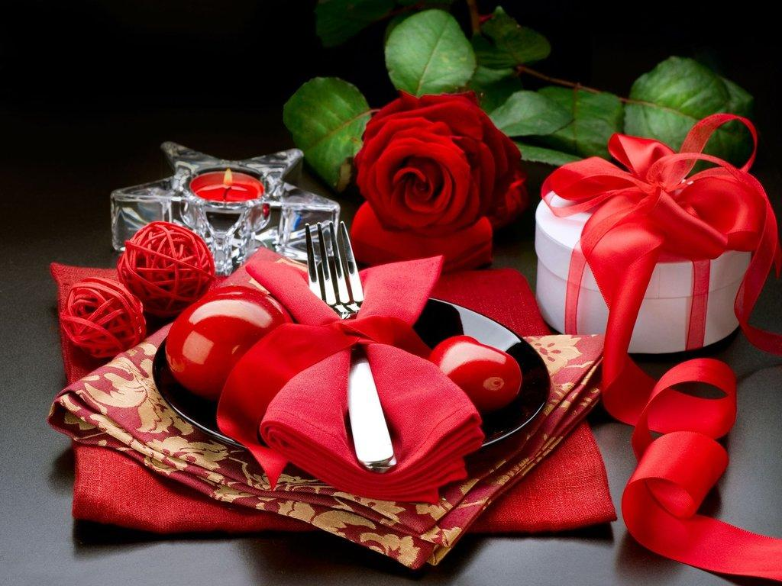

Slide 17
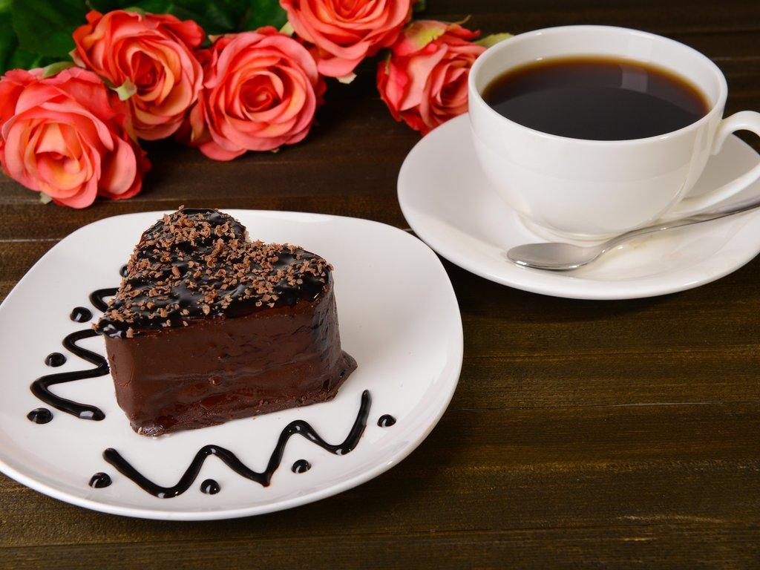
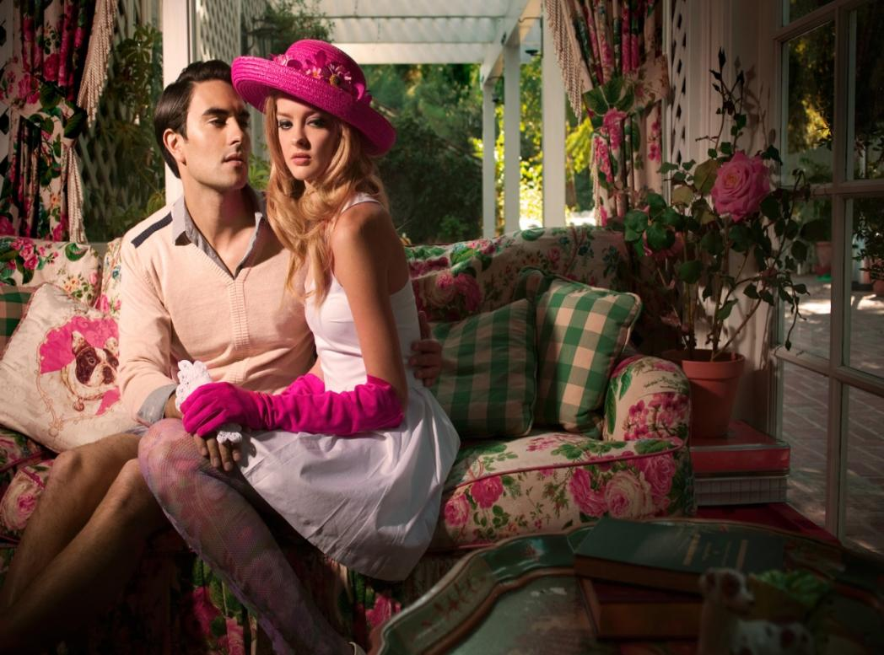



Slide 18
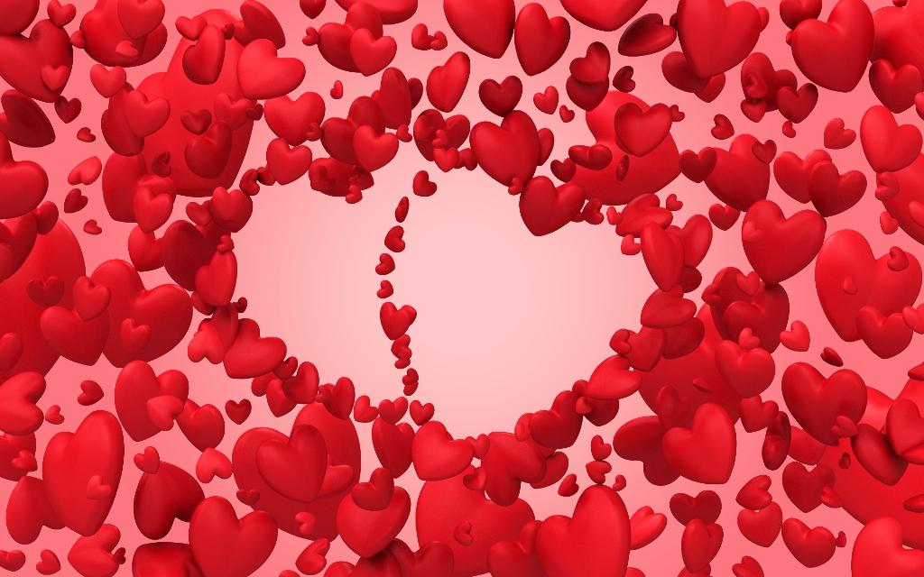
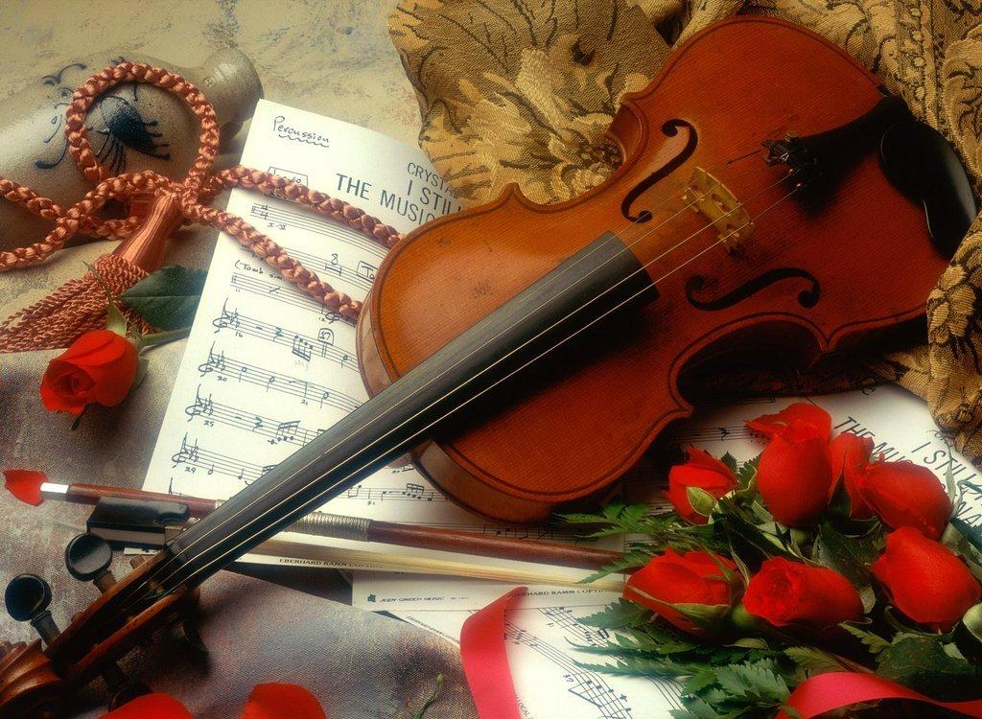
Et des voeux affectueux
pour une St.Valentin
merveilleuse
du début à la fin!

Slide 19
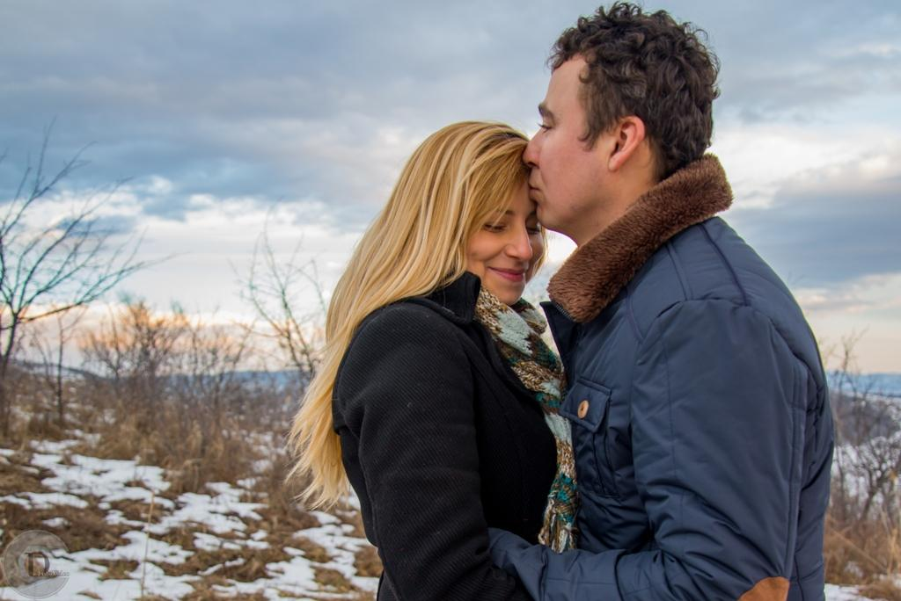


Slide 20
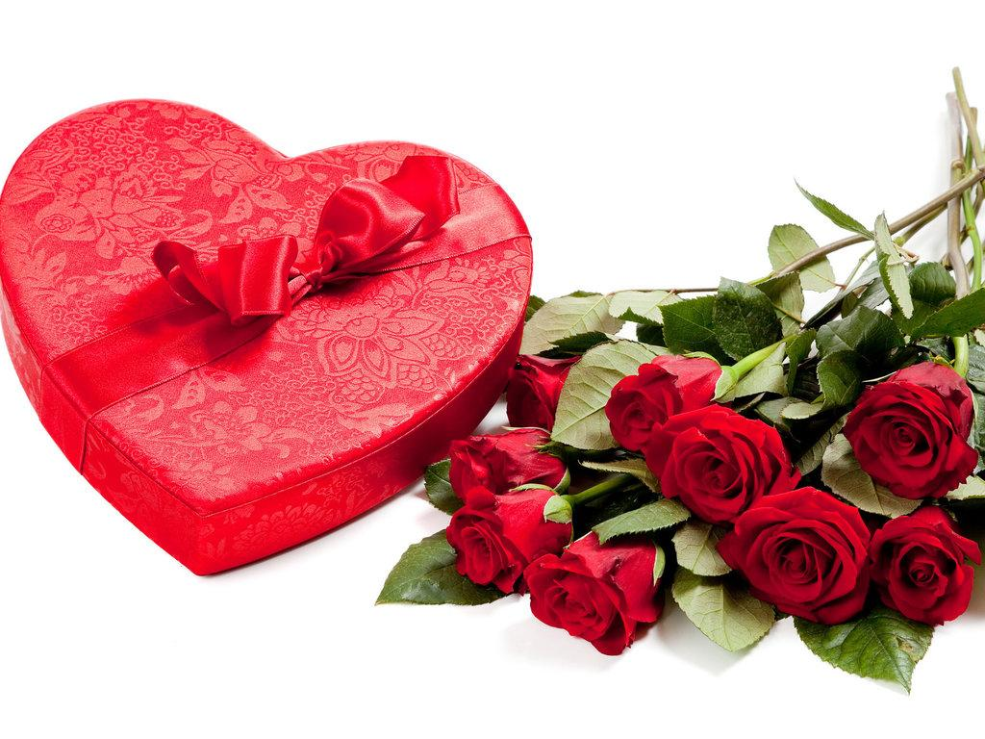




Slide 21







¿Te ha gustado?
Puedes ver más entrando
Aquí
Además puedes recibir powerpoints en tu correo electrónico suscribiéndote aquí:

